Slide 1

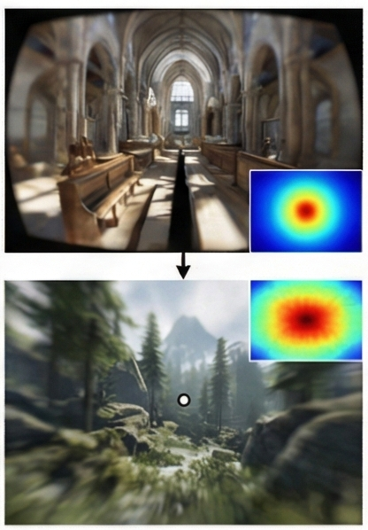


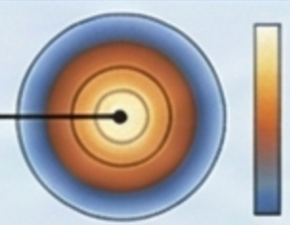




输入模块
核心处理流水线
输出模块
眼动追踪数据
状态上下文构建模块
多分辨率渲染结果
·注视点坐标
·眼球角速度
感知临界分辨率求解模块
时序时间标记
·扫视开始时间
·扫视结束时间
·窗口状态
分辨率缩因子计算模块
场景内容参数
时空分辨率调度器
扫视窗口策略
前瞻性激进降采样
恢复窗口策略
动态平滑恢复
稳定注视期策略
全分辨率渲染
·平均亮度
·空间频率
·时间频率
·色彩
·偏心度
·刺激面积
偏心度
性能指标
动态多分辨率场
构建模块
注视点
设备物理参数
偏心度
高帧率
低延迟
·像素密度
·奈奎斯特频率
渲染管线集成模块
GPU负载降低

